Slide 1
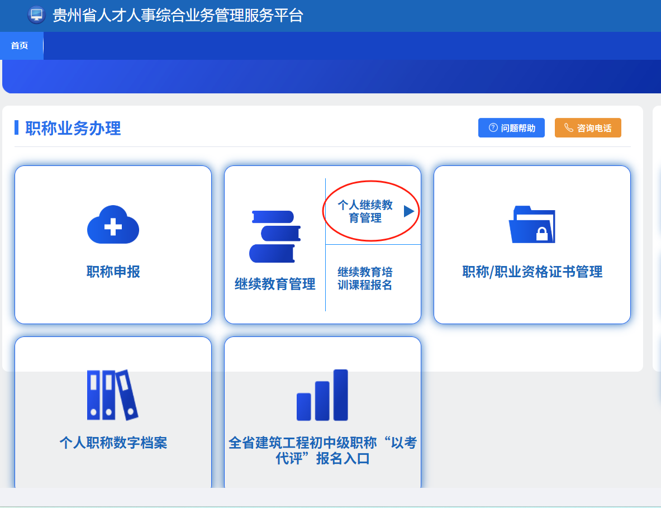
一、填报入口
申报人将数据悬停至继续教育管理，弹出个人继续教育管理后点击进入填报。

Slide 2
二、继续教育录入
1.一般是公需课，系统会自动同步，不用个人填写。
2.个人通过继续教育折算录入个人继续教育学时。

Slide 3
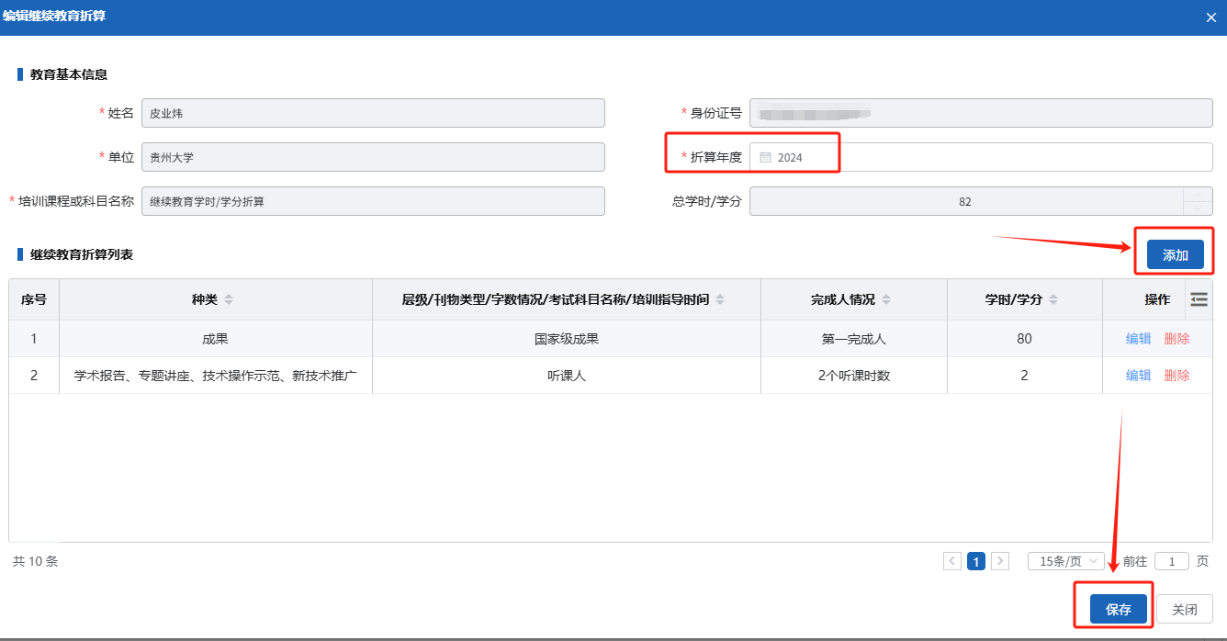
二、继续教育录入
折算依据：https://rst.guizhou.gov.cn/ztzl/tjgzxyfwgzrcgzzcyzsbl/zcfw/jxjygl/jxjy/202307/t20230707_80720015.html
申报人先选择折算年度，再点击添加，根据折算依据来填报学时。添加完成后点击保存
填写完毕后，点击申报

